Slide 1

Școala Gimnazială “Nicolae Labiș”, București
Activitate desfășurată ca urmare a participării școlii noastre la
Stagiul de Job Shadowing desfășurat la Bursa, Turcia, în perioada 4–8 mai, în cadrul programului Erasmus+
ID: 2025-1-RO01-KA121-SCH-000328951, organizat de CONSORȚIUL ERASMUS+ CCD BUCUREȘTI.
Participanți: prof. Georgescu Mirela-Mihaela, prof.Bleau Emilia
“Școala mea înflorește!”

Slide 2


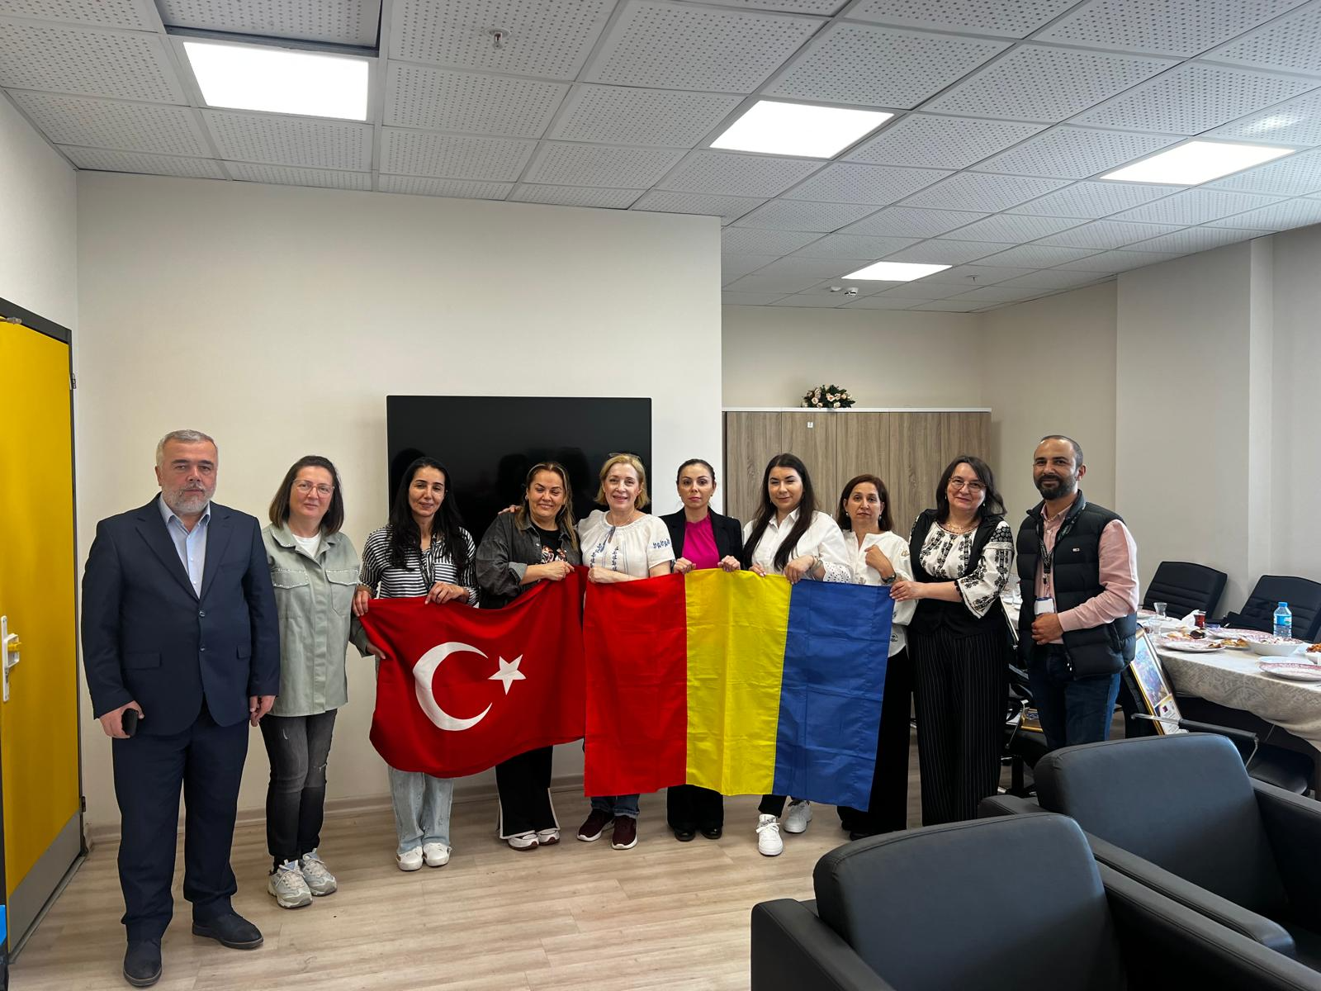

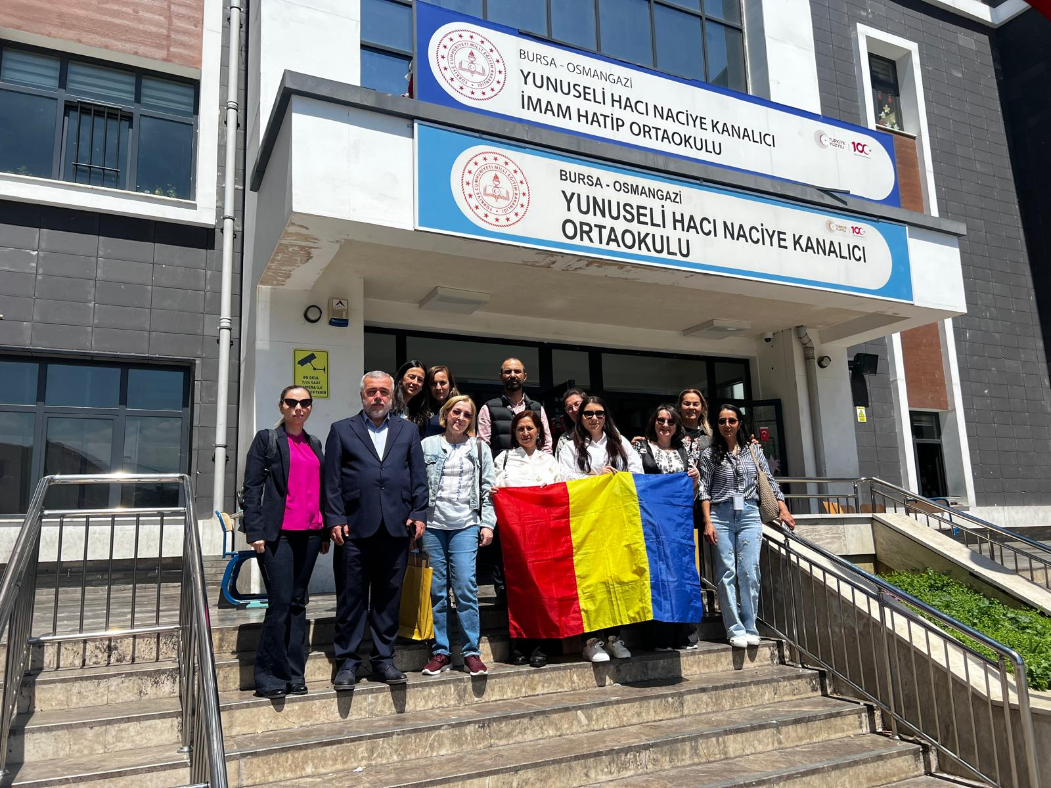
Introducere în mobilitatea din Bursa
Activitățile de job shadowing în instituția gazdă, ne-a oferit exemple de bune practici europene ce pot fi adaptate în activitatea școlară. Am dobândit competențe de comunicare, observând relația bazată pe respect, empatie și cooperare dintre cadrele didactice și elevi.
Participarea la mobilitatea Erasmus+ desfășurată în Bursa a reprezentat o experiență valoroasă de dezvoltare profesională și personală, contribuind la formarea și consolidarea unor competențe esențiale pentru activitatea didactică viitoare.
Contactul cu tradițiile și sistemul educațional turc a contribuit la dezvoltarea competențelor interculturale și la deschiderea către diversitate.
Am apreciat implicarea elevilor turci în proiecte de sustenabilitate și activități de tip green.

Slide 3
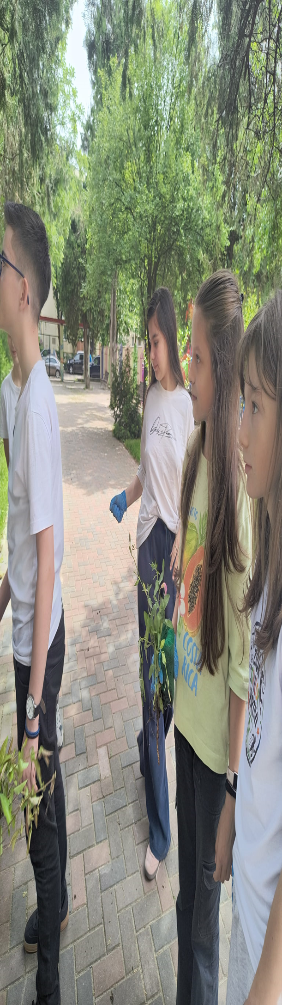
Activitate de follow-up
1. Tema proiectului
Amenajarea și înfrumusețarea curții școlii prin plantarea de flori și implicarea activă a elevilor în îngrijirea și întreținerea spațiului verde.
2. Scopul proiectului:
- crearea unui mediu școlar plăcut, curat și prietenos cu natura, prin amenajarea spațiilor verzi și plantarea de flori în curtea școlii.
- dezvoltarea spiritului ecologic, a responsabilității, a cooperării și respectului față de mediul înconjurător, prin implicarea directă a elevilor

Slide 4
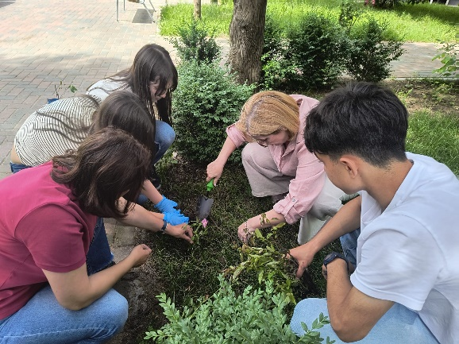
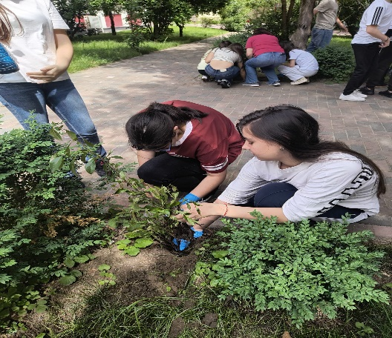
Obiectivele proiectului
Înfrumusețarea curții școlii prin plantarea de flori și amenajarea spațiilor verzi.
Dezvoltarea unei atitudini responsabile față de natură și mediul înconjurător.
Formarea unor deprinderi practice de plantare și îngrijire a florilor.
Stimularea spiritului de echipă și a colaborării între elevi și profesori.
Cultivarea respectului față de muncă și față de rezultatele activităților desfășurate în comun.
Încurajarea participării active a elevilor la protejarea și menținerea unui mediu școlar curat și sănătos.
Formarea unor comportamente ecologice care să fie aplicate atât la școală, cât și în viața de zi cu zi.
Grupul-țintă:
•Elevii școlii
•Cadre didactice

Slide 5
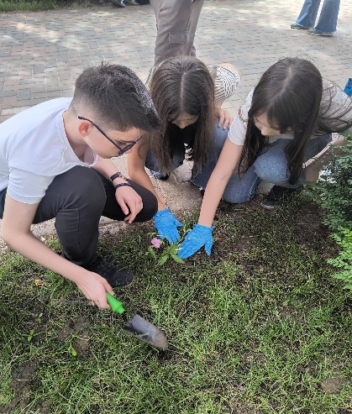
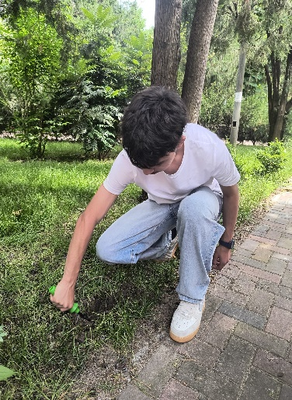
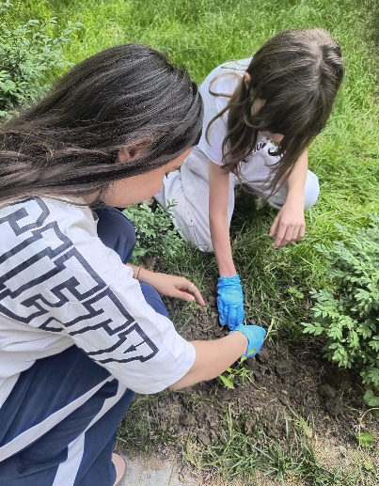
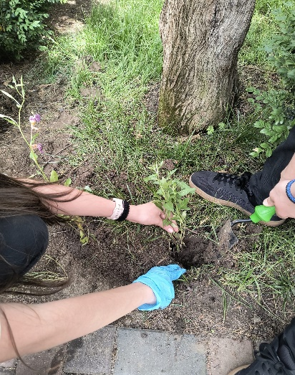
Activitățile proiectului
Planificarea activităților – identificarea spațiilor care pot fi amenajate și stabilirea florilor care urmează să fie plantate.
Pregătirea terenului – curățarea spațiilor verzi, îndepărtarea resturilor și afânarea solului.
Procurarea materialelor necesare – flori, semințe, puieți, pământ fertil, unelte de grădinărit.
Plantarea florilor – implicarea elevilor în plantarea florilor, sub îndrumarea cadrelor didactice.
Îngrijirea plantelor – udarea periodică, îndepărtarea buruienilor și observarea dezvoltării florilor.
Organizarea echipelor de voluntari – stabilirea unor responsabilități pentru îngrijirea spațiilor amenajate.
Promovarea comportamentelor ecologice – realizarea unor afișe și mesaje prin care elevii sunt încurajați să protejeze natura.
Evaluarea rezultatelor – observarea schimbărilor produse în curtea școlii și prezentarea rezultatelor proiectului.
;

Slide 6
Impactul proiectului asupra elevilor
Impact educațional: Elevii și-au îmbogăți cunoștințele despre plante, natură și protecția mediului. Au învățat prin activități practice cum se plantează și cum se îngrijesc florile. Au înțeles importanța păstrării unui mediu curat și sănătos. | Impact comportamental: Elevii au devenit mai responsabili față de spațiul școlar. Au manifestat mai multă grijă față de plante și față de mediul înconjurător. Și-au format deprinderi de muncă, ordine și respectare a regulilor de protecție a mediului.
Impact social și emoțional: Elevii și-au dezvoltat spiritul de echipă, cooperarea și solidaritatea. Și-au asumat responsabilități și au contribuit la realizarea unui scop comun. Au participarea la activități practice și au avut satisfacția de a vedea rezultatele propriei munci. | Impact asupra comunității școlare: Curtea școlii a deveni un spațiu mai atractiv, mai colorat și mai plăcut. S-a consolidat colaborarea dintre elevi, profesori, S-a dezvoltat o cultură a implicării active în protejarea mediului și în îmbunătățirea spațiului comun.

Slide 7
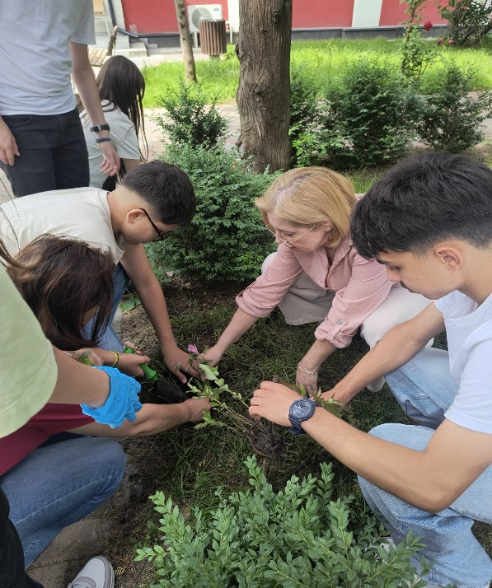
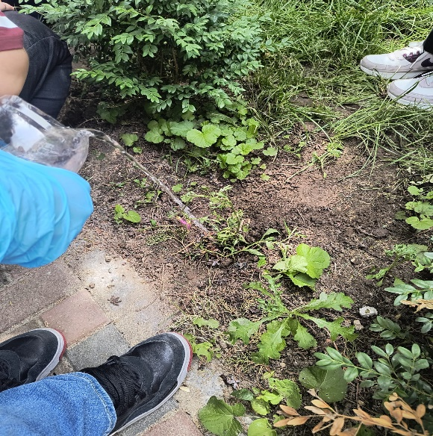
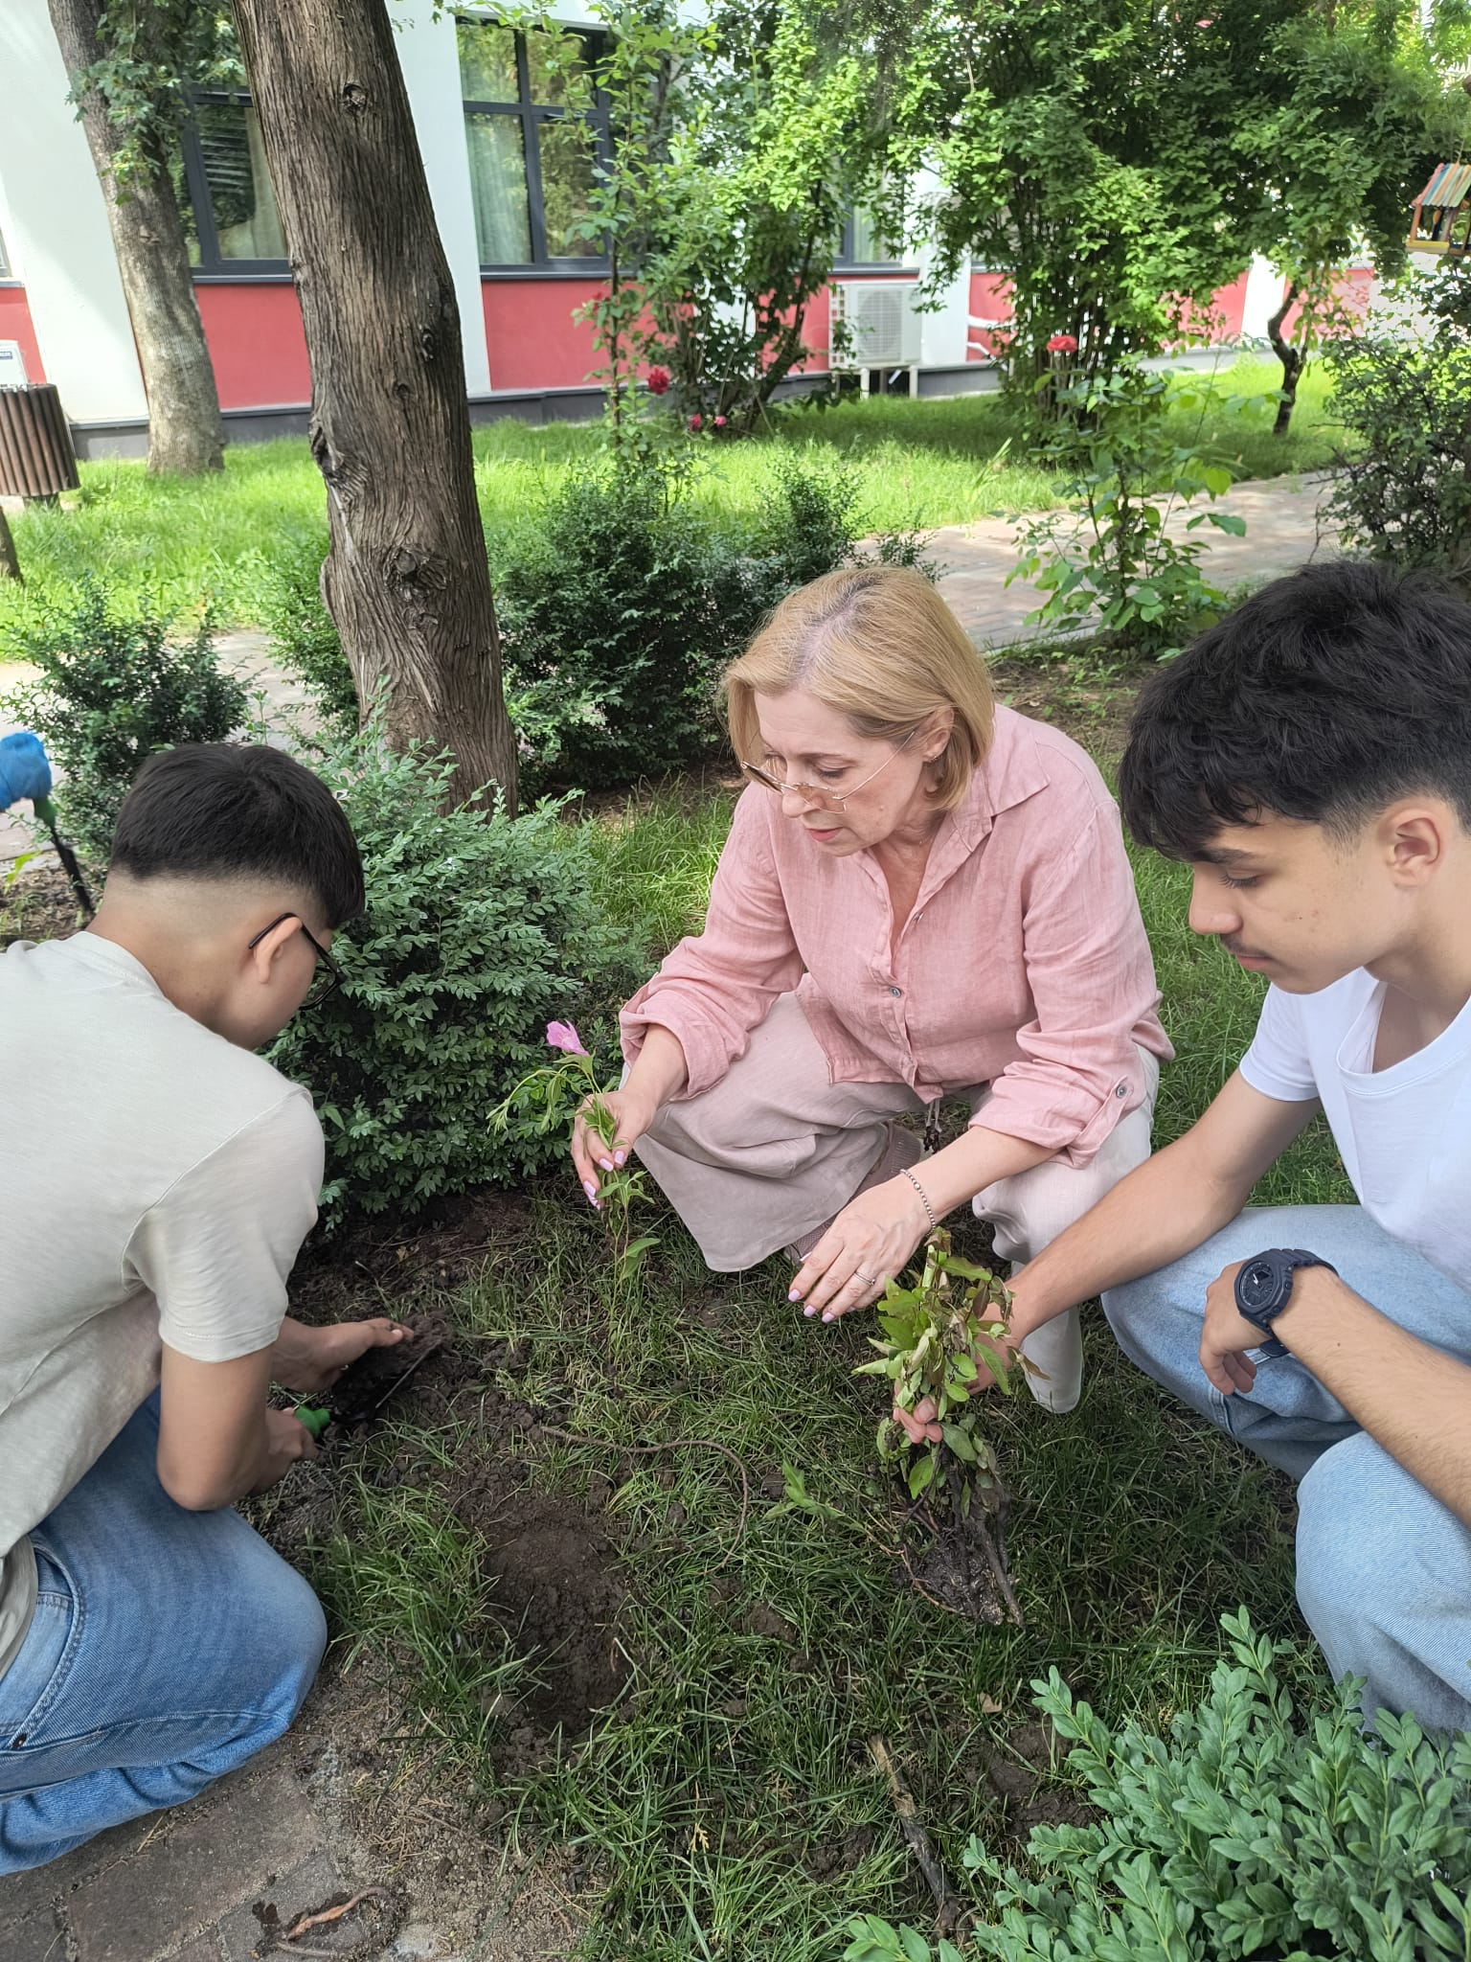
Rezultate așteptate
Amenajarea și înfrumusețarea curții școlii prin plantarea de flori.
Crearea unor spații verzi îngrijite și atractive.
Implicarea activă a elevilor în activități ecologice.
Formarea unor deprinderi practice de plantare și îngrijire a plantelor.
Dezvoltarea spiritului civic, a responsabilității și a cooperării.
Creșterea gradului de conștientizare privind importanța protejării mediului.
Menținerea pe termen lung a spațiilor verzi amenajate.

Slide 8

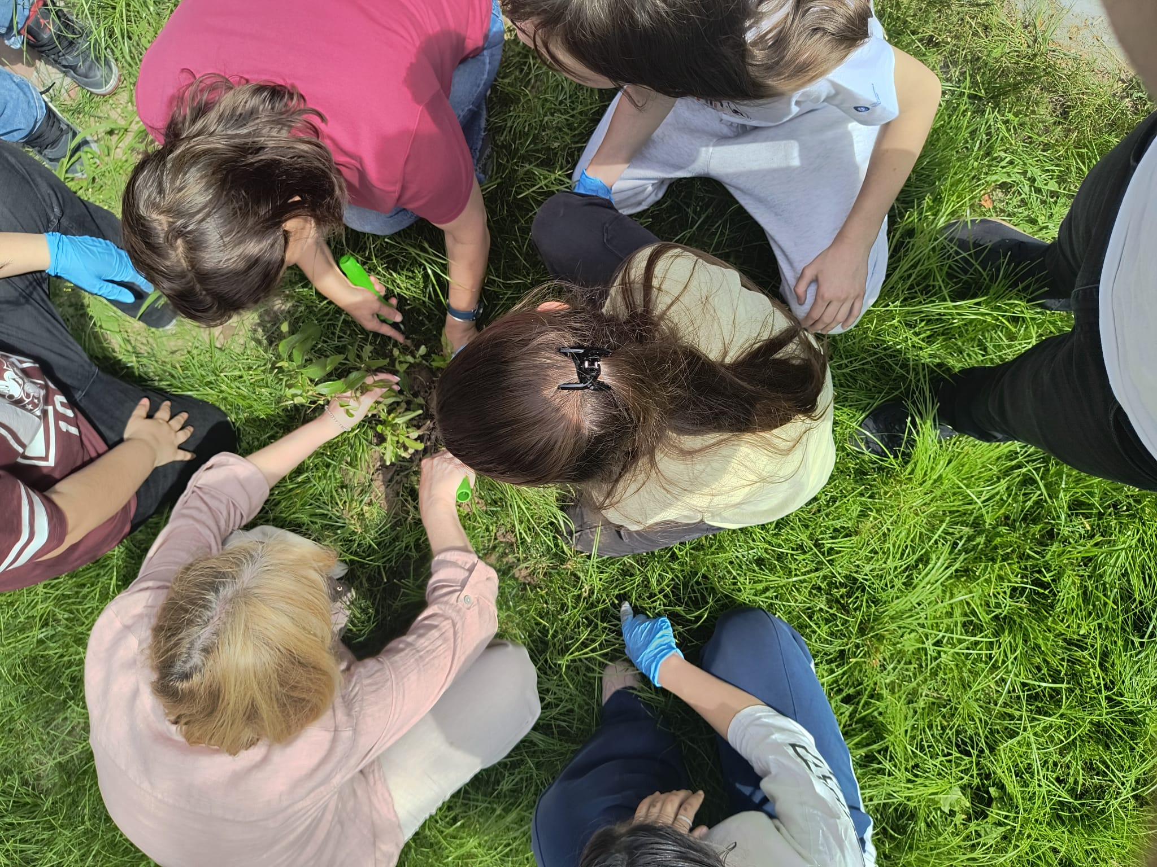
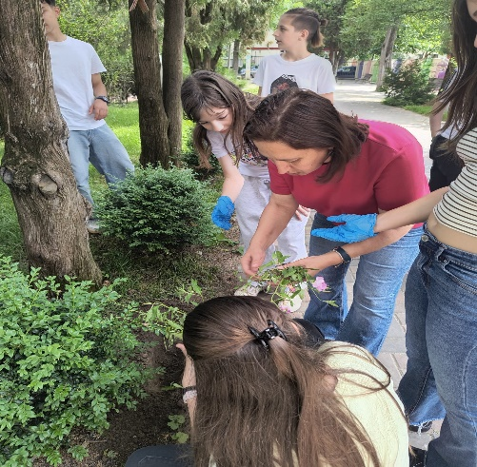
Resurse necesare
Resurse umane: elevi, cadre didactice
Resurse materiale: flori, semințe, pământ pentru plantare, unelte de grădinărit, stropitori, mănuși de protecție și materiale pentru realizarea afișelor.
Modalități de evaluare
Observarea implicării elevilor în activitățile desfășurate.
Evaluarea aspectului spațiilor verzi înainte și după implementarea proiectului.
Realizarea unor fotografii care să ilustreze etapele activităților.
Discuții cu elevii despre importanța îngrijirii plantelor și protejării mediului.
Monitorizarea modului în care sunt întreținute spațiile amenajate.
Analizarea gradului de participare și a responsabilității manifestate de elevi.

Slide 9
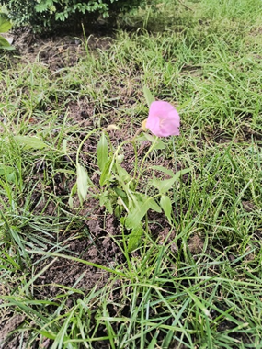
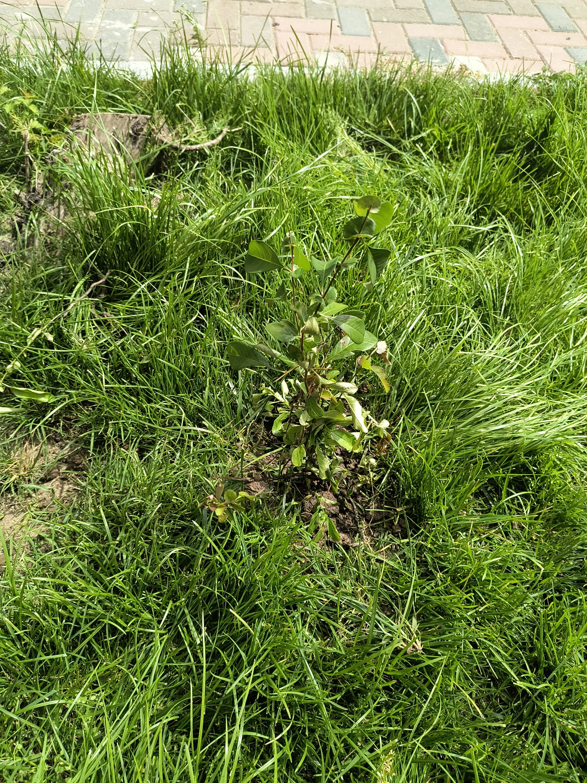
Concluzii
Proiectul „Școala mea înflorește!” nu reprezintă doar o oportunitate de a transforma curtea școlii într-un spațiu verde, plăcut și primitor, ci și de a-i implica pe elevi în activități educative cu valoare practică.
Prin plantarea și îngrijirea florilor, elevii au învățat că frumusețea mediului înconjurător depinde de implicarea fiecăruia dintre noi. În același timp, au dobândit deprinderi utile, și-au dezvoltat spiritul de echipă și au înțeles importanța responsabilității față de natură și comunitate.
Un spațiu școlar mai frumos și mai primitor contribuie la creșterea stării de bine și la îmbunătățirea relațiilor dintre elevi.
O curte plină de flori înseamnă nu doar un spațiu mai frumos, ci și o școală în care cresc respectul, responsabilitatea și dragostea pentru natură!

